Slide 1
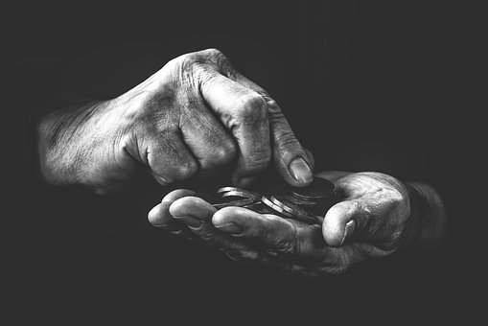
Gi av det du har
Tekst og mel: Magne Tangen
Gi av det du har
Til din Gud og Far
Har du villig gitt med glede
Æret Gud du har

Slide 2
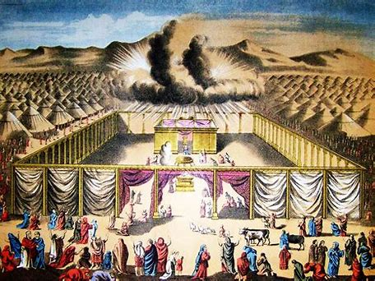
Gi av det du har
Israelsfolket var på flukt
I fra slaveriet i Egypt
Mange ville takke Gud
Helligdommen ble bygd

Slide 3
Gi av det du har
Gi av det du har
Til din Gud og Far
Har du villig gitt med glede
Æret Gud du har

Slide 4
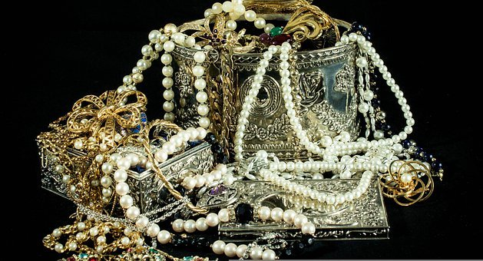
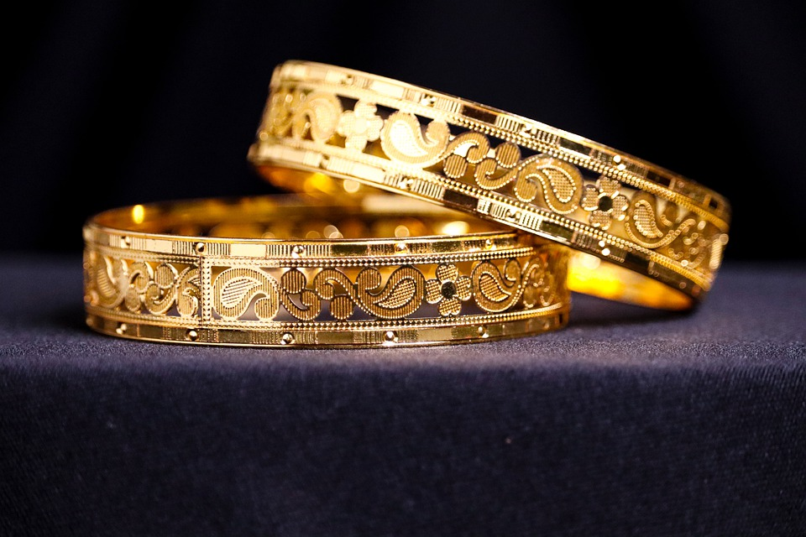
Gi av det du har
Mange ville bidra nå
Kom med mye gull og annet fint
Andre ville hjelpe til
Bygge skulle de nå

Slide 5
Gi av det du har
Gi av det du har
Til din Gud og Far
Har du villig gitt med glede
Æret Gud du har

Slide 6
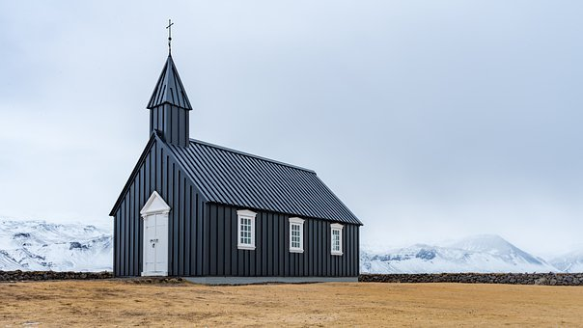
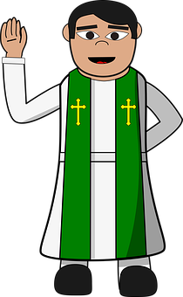
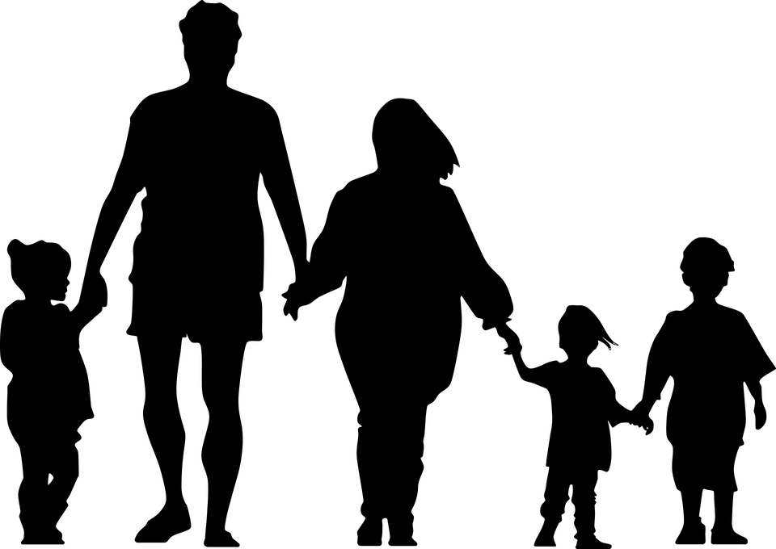
Gi av det du har
Gud, Han elsker alle som
Gir seg selv i tjeneste for Ham
Del det gode du har fått
Det vil gjøre så godt

Slide 7
Gi av det du har
Gi av det du har
Til din Gud og Far
Har du villig gitt med glede
Æret Gud du har

Slide 8
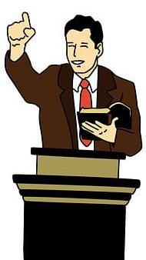
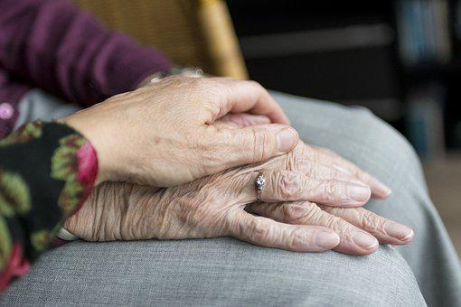
Gi av det du har
Er du en som villig gir
Av din tid og av din kjærlighet
Vitner om Guds sanne ord
Her på denne jord

Slide 9
Gi av det du har
Gi av det du har
Til din Gud og Far
Har du villig gitt med glede
Æret Gud du har

Slide 10
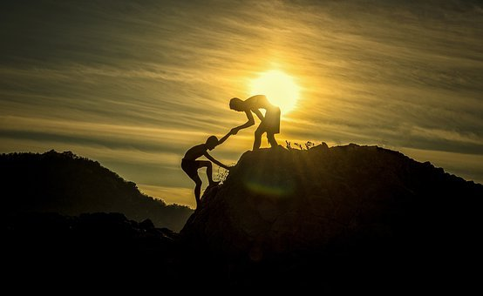
Gi av det du har
Det som du har gjort i dag
mot en venn du møtte på din vei
Jesus sa, det du har gjort
Gjorde du i mot meg

Slide 11
Gi av det du har
Gi av det du har
Til din Gud og Far
Har du villig gitt med glede
Æret Gud du har

Slide 12
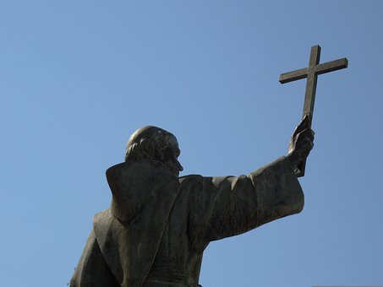
Gi av det du har
Enda er det mange som
Ikke kjenner Jesus, Frelseren
Villig fot og villig hånd
Det kan løse bånd

Slide 13
Gi av det du har
Gi av det du har
Til din Gud og Far
Har du villig gitt med glede
Æret Gud du har

